Slide 1


Inclusion is On
Model odborné přípravy pracovníků s mládeží

Slide 2

Financováno Evropskou unií. Vyjádřené názory a stanoviska jsou však pouze názory autora (autorů) a nemusí nutně odrážet názory a stanoviska Evropské unie nebo Evropské výkonné agentury pro vzdělávání a kulturu (EACEA). Evropská unie ani agentura EACEA za ně nemohou nést odpovědnost.

Slide 3
Pokyny pro facilitaci:
Jak používat tréninkový model?
Model odborné přípravy se skládá z několika částí, z nichž všechny vycházejí z obsahu balíčku nástrojů vytvořeného v rámci partnerství Erasmus+ Inclusion is On (2021–2024).
Viz obsah na dalším snímku.
Různé části trénovacího modelu můžete použít samostatně nebo společně a vytvořit tak školení na základě vašich preferencí a času, který máte k dispozici. Model je vhodný jak pro prezenční, tak pro online školení.
Každá část začíná návodem na facilitaci, který vám poskytne podrobné kroky a potřebné vybavení pro její vedení. Pokyny pro facilitaci jsou skryté snímky (nejsou viditelné v prezentačním režimu).
Veškeré podklady pro trénovací model a další výstupy projektu jsou k dispozici v: https://nuortenakatemia.fi/en/incon-projectresults/

Slide 4
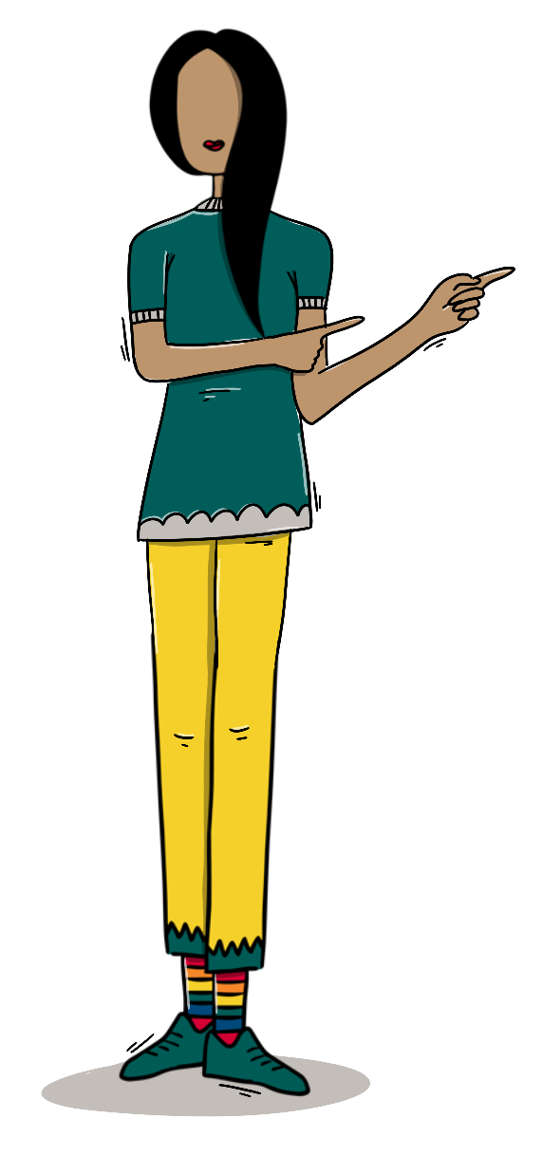
Představení projektu
Rozcvičovací aktivity
Kvíz o sociálním začleňování
Safer space (bezpečný prostor)
Osvědčené postupy
Inovace nových nástrojů: Udělejte první kroky k vytvoření nástroje
Nástroje vyrobené partnery projektu
Terminologie projektu
OBSAH

Slide 5

Představení projektu

Slide 6
Inclusion is On
Erasmus+ Youth Partnership in 2021-2024
Téma: Sociální začleňování ve volnočasových aktivitách mládeže
  Sdílení osvědčených postupů a inovace nových nástrojů
Výsledky/výstupy
  Školení v partnerských zemích
  Dva průzkumy
  Model inovace
  Sada nástrojů
  Tréninkovýmodel
  Podcastová série

Slide 7
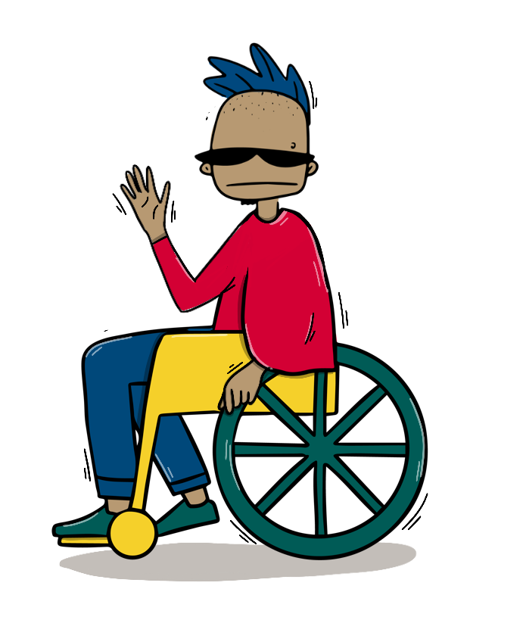
PARTNEŘI
Youth Academy, Finland​
Finnish Youth Association​, Finland
Radio R, Czech Republic ​
Tartu Youth Work Center, Estonia ​
Federation of Children´s and Youth Municipal Councils, Hungary ​
Le Discipline, Italy​
Croatian Office for Creativity and Innovation, Croatia

Slide 8

Úvodní aktivity

Slide 9
Pokyny pro facilitaci
Kroky, vybavení a čas:
  Přemýšlejte minutu sami: Řekněte účastníkům, aby nad otázkou přemýšleli 1 minutu. Není třeba si nic zapisovat.
  Word cloud: Použijte například svůj lepící bloček a pera nebo online generátor slovních mraků, jako je Answergarden (přidejte otázku jako téma, stiskněte klávesu Enter a poté ukažte/zkopírujte odkaz na web, aby účastníci měli přístup k přidávání slov pomocí svých telefonů). V závislosti na počtu lidí dejte účastníkům 1-3 minuty na práci na slovním mraku a poté si stručně projděte, jaké nápady v mraku existují. Diskutujte ve dvojici nebo v malé skupině: Řekněte účastníkům, aby diskutovali o otázkách po dobu 3-5 minut v závislosti na počtu lidí.

Slide 10

Přemýšlejte na minutu sami
Co vás jako první napadne v souvislosti s
inkluzí při volnočasových aktivitách?

Slide 11
Word cloud
Co pro vás znamená
sociální začlenování?

Slide 12
Diskutujte ve dvojicích
nebo malé skupině
Jaké myšlenky ve vás
Word cloud
vyvolává?
Překvapilo vás něco?

Slide 13

Kvíz o sociálním začlenění

Slide 14
Pokyny pro facilitaci
Kroky a nástroje:
  Přejděte na Kahoot a uspořádejte malý kvíz o sociálním začleňování NEBO následující snímky.
  Kvíz obsahuje osm otázek, délka cca 10-12 minut.
  Účastníci potřebují například telefon, aby se mohli zapojit do hry v Kahoot NEBO pera a papír, aby si mohli zapsat své odpovědi, pokud kvíz vedete pomocí snímků.

Slide 15
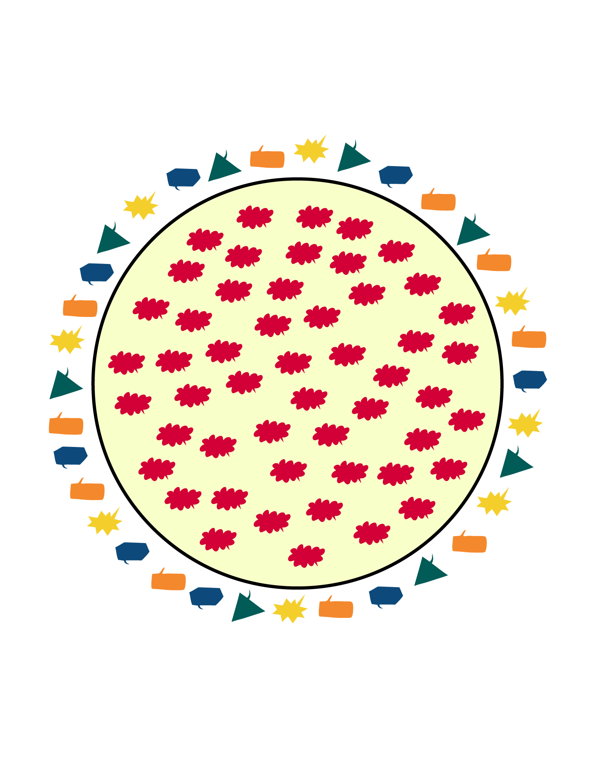
Co znázorňuje tento obrázek?
inkluze
exkluze
integrace
segregace

Slide 16
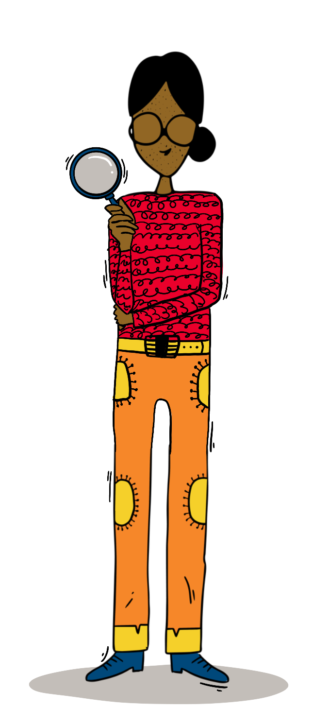
Který z následujících faktorů je obvykle spojen s rizikem sociálního vyloučení?
postižení
socioekonomický status
migrační status
genderová identita

Slide 17

V Evropě se riziko chudoby a sociálního vyloučení týká _____ mladých lidí.
všech
poloviny
třetiny
pětiny

Slide 18
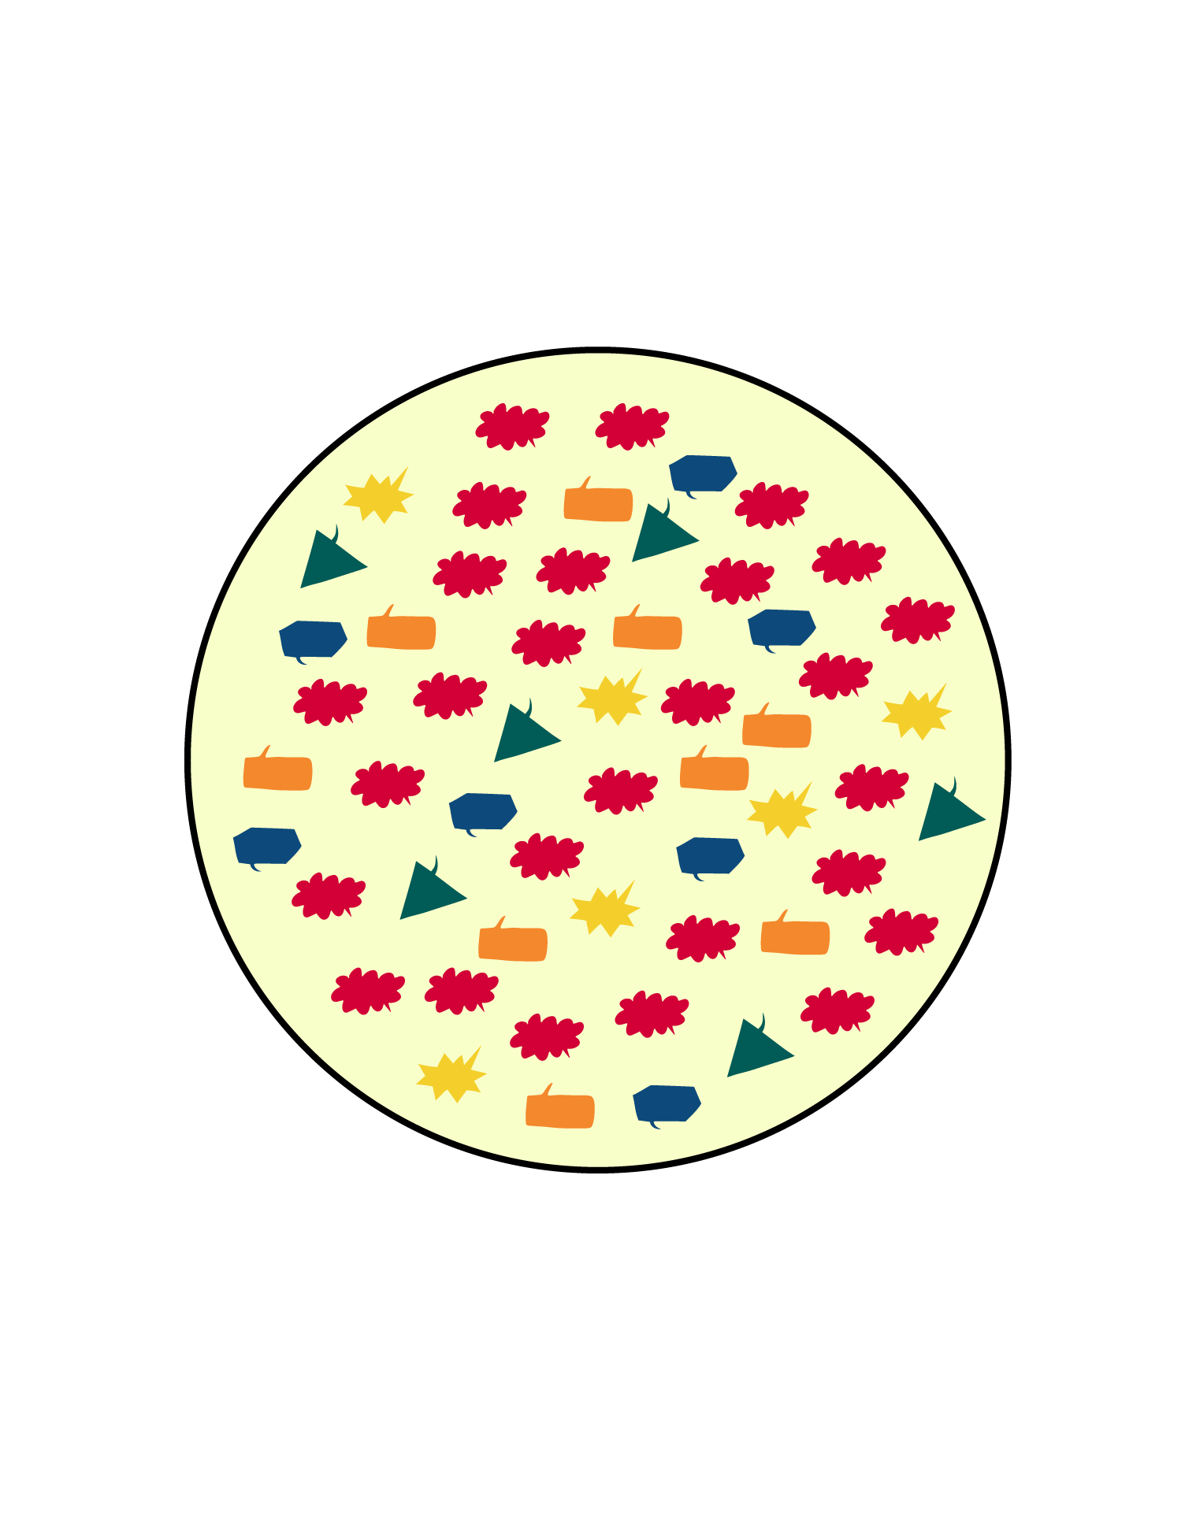
Co znázorňuje tento obrázek?
inkluzi
exkluzi
integraci
segregaci

Slide 19
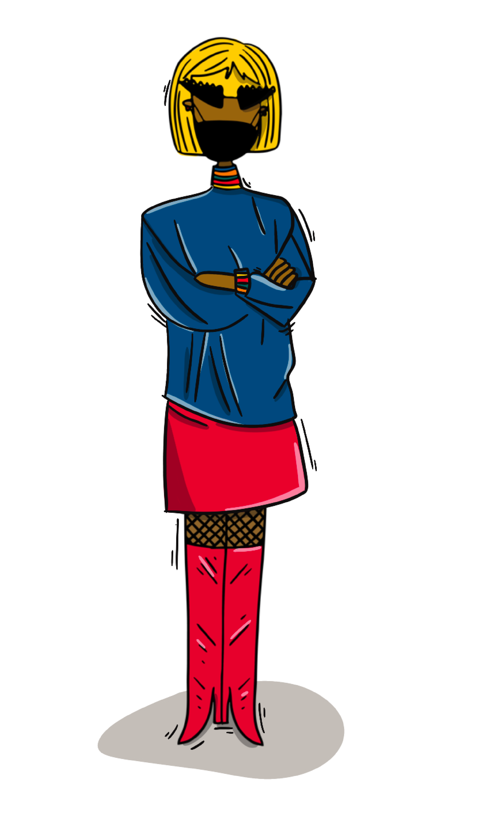
Sociální začlenění je "proces zlepšování podmínek pro jednotlivce a skupiny, aby se mohli účastnit _____" (WORLD BANK).
volnočasových aktivit
politiky
společnosti
sportů

Slide 20
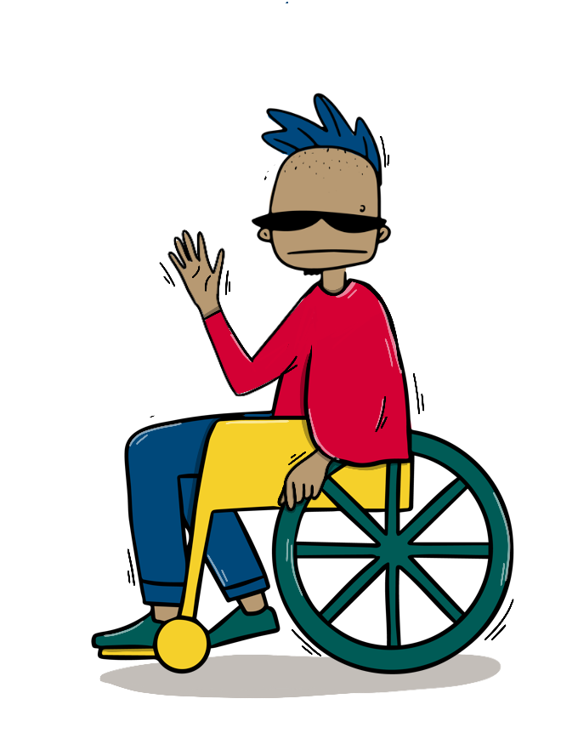
Sociální začlenění lze například zlepšit změnami v _____.
kulturních zvyklostech
osobnostech
postojích
spánkových návicích

Slide 21
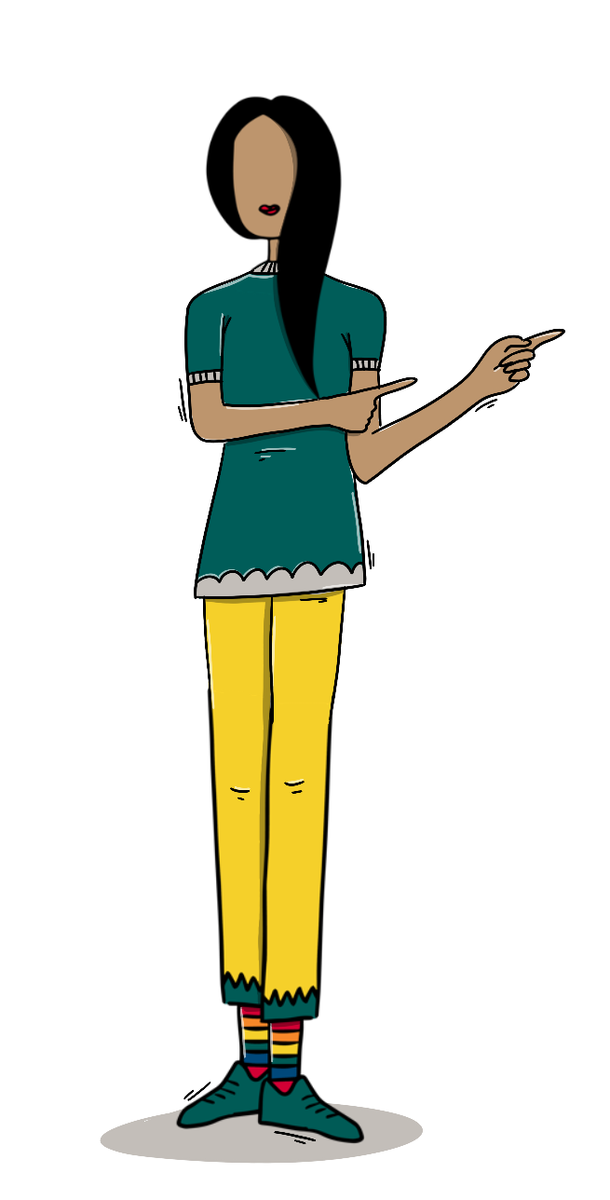
Posilování ____ marginalizovaných skupin je dobrým způsobem, jak řešit sociální vyloučení.
Pocitu chuti
Pocitu zraku
Pocitu příslušnosti
Pocitu hmatu

Slide 22

Podpora sociálního začleňování je rovněž jednou z hlavních priorit _____.
European Youth Law
Universal Declaration of Human Rights
EU Green Deal
EU Youth Strategy

Slide 23
Správné odpovědi

Slide 24
Co znázorňuje tento obrázek?
inkluzi
exkluzi
integraci
segregaci

Slide 25
Který z následujících faktorů je obvykle spojen s rizikem sociálního vyloučení?
postižení
socioekonomický status
migrační status
genderová identita

Slide 26
V Evropě se riziko chudoby a sociálního vyloučení týká _____ mladých lidí.
všech
poloviny
třetiny
pětiny

Slide 27
Co znázorňuje tento obrázek?
inkluzi
exkluzi
integraci
segregaci

Slide 28
Sociální začleňování je "proces zlepšování podmínek pro jednotlivce a skupiny, aby se mohli účastnit _____" (Světová banka).
volnočasových aktivit
politiky
společnosti
sportů

Slide 29
Sociální začleňování lze například zlepšit změnami v _____.
kulturních zvyklostech
osobnostech
postojích
spánkových návicích

Slide 30
Posilování ____ marginalizovaných skupin je dobrým způsobem, jak řešit sociální vyloučení.
Pocitu chuti
Pocitu zraku
Pocitu příslušnosti
Pocitu hmatu

Slide 31
Podpora sociálního začleňování je rovněž jednou z hlavních priorit _____.
European Youth Law
Universal Declaration of Human Rights
EU Green Deal
EU Youth Strategy

Slide 32

O safer spaces

Slide 33
Pokyny pro facilitaci
Kroky, vybavení a čas:
  O čem mluvíme: Řekněte účastníkům, aby otázku 1 minutu reflektovali. Není třeba si nic zapisovat.
  Co je to bezpečnější prostor? Vysvětlete účastníkům základní myšlenku bezpečnějšího prostoru a jeho principy s podporou prezentace. ~2 minutes.
  Příklady běžně používaných principů bezpečnějšího prostoru: Prezentujte účastníkům některé běžně používané principy bezpečnějšího prostoru s podporou prezentace. (Můžete také zmínit, že různí aktéři mohou používat různé druhy principů; neexistují žádná závazná prohlášení o tom, co zahrnout.) ~2 minuty.

Slide 34
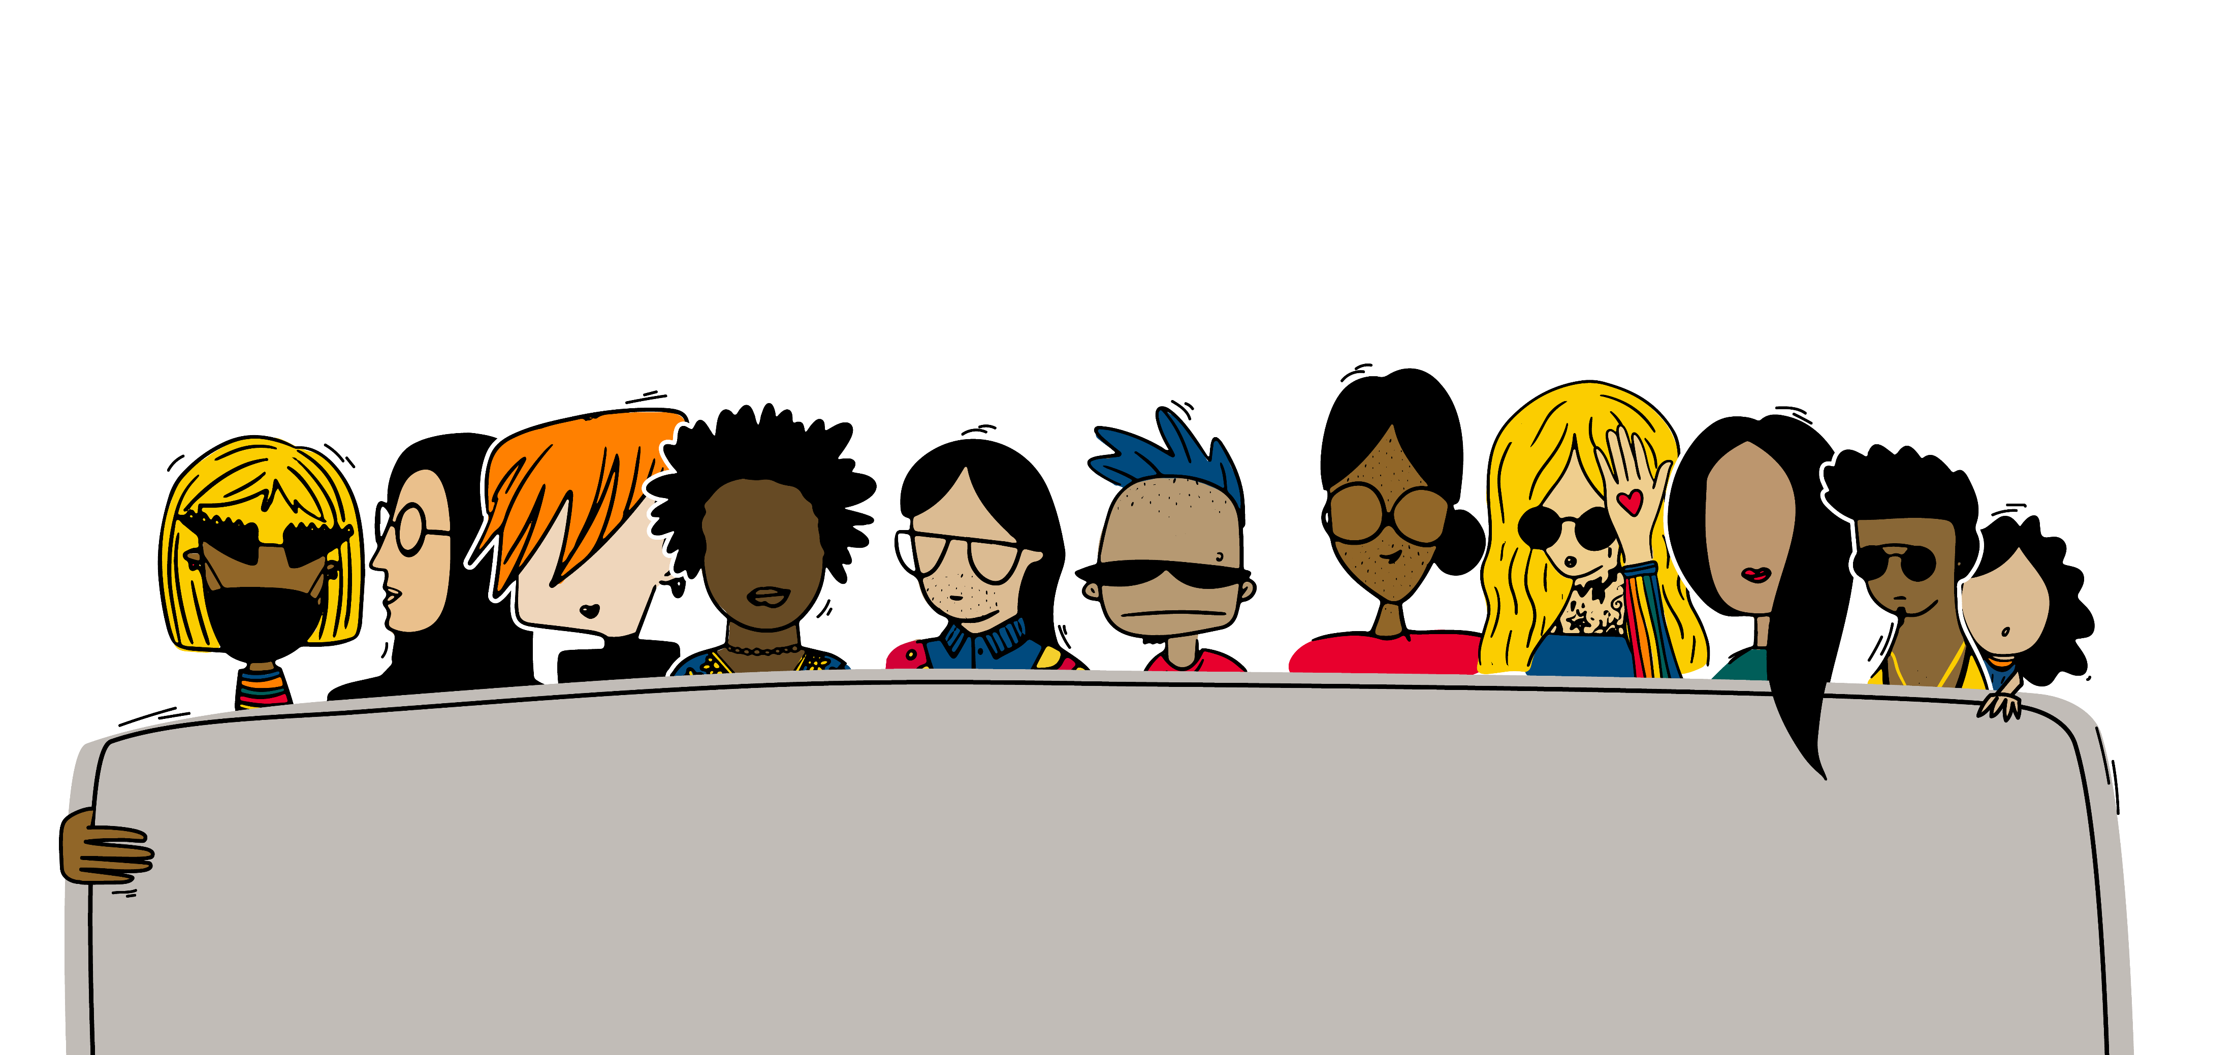
O čem je řeč?
Může někdo popsat, co jsou safer spaces
a jejich principy?

Slide 35
Co jsou safer spaces?
Safer space označuje inkluzivní prostředí, kde se každý může cítit komfortně a být sám sebou.
Účelem tzv. principů safer space je poskytnout účastníkům nebo skupinám nástroje a pokyny či zásady pro aktivitu nebo událost, které podpoří vytváření tohoto druhu bezpečnějšího prostředí. Hlavní myšlenkou je vytvářet povědomí, ne být "dokonalý". Zásady safer space jsou obvykle prezentovány jako plakát nebo jsou účastníkům prezentovány online.

Slide 36
Příklady běžně používaných principů safer space
Respektujeme ostatní účastníky.
  Názory, zkušenosti, právo na sebeurčení a osobní hranice.
Netolerujeme diskriminaci, nezpochybňujeme ani nehodnotíme názory a zkušenosti druhých.
Vyhýbáme se domněnkám a generalizacím.
Dáváme prostor všem, aby se vyjádřili, ale nikoho k tomu nenutíme.
Jsme otevřeni dávat a přijímat konstruktivní kritiku.
V případě, že jste svědky jakékoli diskriminace nebo obtěžování:
  Obraťte se na kontaktní osobu
  Zanechte anonymní zpětnou vazbu

Slide 37
Good practice

Slide 38
Pokyny pro facilitaci
Kroky, vybavení a čas:
  Řekněte účastníkům, aby se podívali na témata různých osvědčených postupů (názvy osvědčených postupů jsou na dalším snímku).~2 minuty.
  Řekněte každému účastníkovi/dvojici/skupině, aby si vybrali jeden osvědčený postup, o kterém se chtějí dozvědět více. (Nejlépe si každý účastník/dvojice/skupina vybere jiný, ale nevadí, když se neseznámíte se všemi příklady.) ~1 minuta.
  Řekněte jim, ať jdou na https://nuortenakatemia.fi/en/incon-projectresults/ a dejte jim asi 10–12 minut na to, aby se dozvěděli více o zvolené osvědčené praxi, poté ostatní seznámí s myšlenkou a hlavními body (~3 minuty/postup).
  Nechte účastníky diskutovat o otázkách na posledním snímku.. ~5 minuty/postup.

Slide 39
Good practice
Tartu Youth Work Center
The Finnish Youth Association
Youth Academy
Naše dveře jsou otevřené pro každého: Průvodce inkluzivnější praxí v kulturní práci s mládeží
Přístupnost otevřené práce s mládeží: Integrace dospívajících se zrakovým, sluchovým a pohybovým postižením, v Tartu, do aktivit center mládeže určeným výchově k přírodě
Introduced by Hobbies: Příručka, která má zpřístupnit volnočasové aktivity pro mladé lidi z přistěhovaleckého prostředí
Radio R
GYIOT
Le Discipline
Zvýšení dostupnosti mimoškolních aktivit pro mládež v obtížných situacích
Přístupnost rad mládeže a rozhodovacích procesů: příručka pro vedení rad mládeže a zlepšení rozhodovacích procesů
Inkluze a aktivní občanství: Skupina vedoucí k aktivnímu občanství

Slide 40

Co vás napadne, když slyšíte pojem good practice?
Napadá vás o co obohatit good practice?
Jak by se good practice nebo jeho části hodily do vaší vlastní práce?
Napadají vás vase vlastní metody, které lze zařadit mezi good practice?

Slide 41

Inovace nových nástrojů:
první kroky k vytvoření nástrojů

Slide 42
Pokyny pro facilitaci
Facilitujte účastníkům workshop stromu problémů a pěti proč (poslední snímek). Řekněte účastníkům, aby přišli s problémem souvisejícím s tématem školení, tj. sociálním začleňováním. 20-30 minut. Účastníci potřebují prázdné listy papíru a (barevné) fixy/pera.. (Online můžou použít např. Sketchpad nebo podobné.)
Následující snímky obsahují vysvětlení základní myšlenky a zjednodušené prezentace všech kroků inovačního modelu. Před zahájením workshopu je účastníkům stručně představte.
Připomeňte účastníkům strom problémů a pět proč, které jsou výchozím bodem inovačního procesu. Pokud by je zaujalo vytvoření vlastního nástroje, mohou najít podrobný návod a dlouhou verzi inovačního modelu na https://nuortenakatemia.fi/en/incon-projectresults/ (v sekci “project results”).

Slide 43
Inovační model
1
Inovační model lze využít k vytvoření vlastních nástrojů na podporu sociálního začleňování a přístupnosti, případně jej lze aplikovat i na jiné tematické oblasti.
Je založen na metodách designového myšlení a jednotlivé kroky nabízejí systematický přístup a strukturovaný rámec k řešení problémů.
Notes:
Presenter: HUKI

Slide 44
Inovační model
2
Můžete pracovat samostatně nebo ve skupinkách
  Skupiny nejlépe po 3-5 účastnících.
Potřebujete papír, (barevné) fixy/pera a čas.
Notes:
Presenter: HUKI

Slide 45
Inovační model
3
Před zahájením procesu se také doporučuje provést krátký průzkum/mapování se členy, jichž se týká, o problému, který je třeba vyřešit.
Doporučuje také uspořádat zpětnou vazbu s tvůrci a ostatními účastníky mezi jednotlivými kroky modelu. (Tato zpětná vazba není součastí prezentované zjednodušené verze modelu.)
Notes:
Presenter: HUKI

Slide 46

Důsledky
Určete si problém
Proč se to děje?
Proč?
Proč?
Proč ?
Proč?
Strom problémů a pět proč
Příčiny
Notes:
Presenter: HUKI

Slide 47




Kdo to může ovlivnit?
Koho se to také týká?
Cílová skupina
Cílová skupina a zainteresované strany
Notes:
Presenter: HUKI

Slide 48

Who can affect?
Základní demografické údaje
Touhy?
Potřeby?
Frustrace?
Výzvy?
Citlivá místa?
PERSONY
Notes:
Presenter: HUKI

Slide 49

Vymýšlení co největšího počtu nápadů pro řešení problému!
  Seskupování nápadů na základě relevance a podobností.
  Definování kladů a záporů každého nápadu za účelem posouzení jeho životaschopnosti.
  Výběr nejslibnějšího nápadu jako základu pro váš prototyp.
Brainstorming
Notes:
Presenter: HUKI

Slide 50

Vytvoření reprezentace produktu nebo služby. Jedná se o proces, což znamená, že postupně vyvíjíte různé verze prototypu (prototyp 1, prototyp 2, prototyp 3).
Prototyp
Notes:
30 min – screenille tikittävä kello

Slide 51

Plánování zdrojů
Plánování aktivit
Hodnocení udržitelnosti
Odhad nákladů
Hodnocení a zmírňování rizik
Komunikace se zúčastněnými stranami
ZREALIZUJTE TO
Notes:
Presenter: HUKI

Slide 52

Prezentace s představením vašich navrhovaných řešení
Představení
Notes:
Presenter: HUKI

Slide 53
Workshop
Strom problémů
a pět proč
Důsledky
Začněte inovační proces vytvořením stromu problémů a zodpovězením pěti proč.
Pracujte buď individuálně, nebo v malých skupinách lidí, nejlépe ze stejné organizace.
Určete si problém
Proč se to děje?
Proč?
Proč?
Proč?
Proč?
Příčiny
Notes:
Presenter: Radio R

Slide 54
Nástroje vytvořené partnery projektu

Slide 55
Pokyny pro facilitaci
Kroky, vybavení a čas:
  Řekněte účastníkům, aby se podívali na témata různých nástrojů (názvy nástrojů jsou na dalším snímku). ~2 minuty.
  Řekněte každému účastníkovi/dvojici/skupině, aby si vybral jeden nástroj, o kterém se chce dozvědět více. (Nejlépe si každý účastník/dvojice/skupina vybere jinou, ale nevadí, že se neobeznámíte se všemi nástroji.) ~1 minuta.
  Řekněte jim, ať jdou na https://nuortenakatemia.fi/en/incon-projectresults/ a dejte jim asi 8–10 minut na to, aby se dozvěděli více o vybraném nástroji, poté ostatní seznámí s myšlenkou a některými jejími hlavními body (~3minuty/nástroj).
  Nechte účastníky diskutovat o otázkách na posledním snímku.. ~5 minuty/nástroj.

Slide 56
Nástroje
The Finnish Youth Association
Tartu Youth Work Center
Plán na nábor zaměstnanců se správným přístupem k safer space
Plán na zvýšení reputace práce s mládeží
GYIOT
Radio R
Plán na zvýšení povědomí o inkluzi a safer spaces během akcí a programů v sektoru mládeže
Le Discipline
Plán na zvýšení motivace a participace dobrovolníků uvnitř organizace
Plán na vytvoření zásad safer space v organizaci

Slide 57
Co vás napadá ohledně tohoto nástroje?
Napadá vás něco, co by bylo možné do nástroje přidat?
Jak by se nástroj nebo jeho části hodily k vaší vlastní práci?
Napadá vás nějaký další podobný druh nástrojů, o které byste se chtěli podělit?

Slide 58
Vysvětlení slov

Slide 59
Pokyny pro facilitaci
Kroky, vybavení a čas:
  Na následujících snímcích je osm slov souvisejících s tématem, které se řeší v trénovacím modelu. Snímky také obsahují vysvětlení každého slova (animovaně).
  Ukažte účastníkům slova jedno po druhém, nechte je chvíli přemýšlet a poté je požádejte, aby vysvětlili význam každého slova (to lze provést všichni společně, ve dvojicích nebo v malých skupinách v závislosti na počtu účastníků).
  Povzbuďte účastníky, aby se pokusili popsat své nápady nebo dokonce jen odhady; Nezáleží na tom, že neznají konkrétní významy.
  Poté, co účastníci nejprve vysvětlí, ukažte jim popis slova. Jak se to povedlo; znali víceméně význam, nebo to bylo nové slovo? Můžete se také zeptat, co si účastníci myslí o popisu na snímku.

Slide 60
Rovnost
Rovnost zajišťuje, že jednotlivci mají k dispozici zdroje, které potřebují k tomu, aby měli přístup ke stejným příležitostem. Zatímco spravedlivost znamená uniformitu, kde je vše rovnoměrně rozděleno mezi lidi, rovnost uznává, že každý člověk má jiné okolnosti, a přiděluje přesné zdroje a příležitosti potřebné k dosažení rovného výsledku.

Slide 61
Diverzita
Mnoho různých věcí; objekty nebo lidé. Diverzita znamená rozpoznání rozdílů a následné vytvoření prostředí, které podporuje inovace a kreativitu.

Slide 62
Intersekcionalita
Rámec pro popis a pochopení toho, jak se různé druhy charakteristik mohou vzájemně prolínat nebo překrývat, a tak vytvářet různé formy diskriminace a represivní zkušenosti.

Slide 63
LGBTIQ+
Zkratka, která označuje lidi, kteří se identifikují jako lesby, gayové, bi, trans, queer nebo intersexuálové. Plus znamená obrovskou rozmanitost lidí, pokud jde o sexuální orientaci, vyjádření genderové identity nebo pohlavních znaků.

Slide 64
Diskriminace na více základech
Diskriminace, ke které dochází z důvodu více než jedné charakteristiky, jako je pohlaví, rasa, věk, náboženství, sexuální orientace nebo jakýkoli jiný faktor.

Slide 65
Fyzická přístupnost
Navrhování prvků, které umožňují osobám se zdravotním postižením nezávislý a bezpečný přístup do budov, ulic a dalších oblastí. Například zajištění ramp, výtahů, automatických dveří atd. Tyto funkce umožňují lidem účastnit se veřejného života bez ohledu na jejich postižení.

Slide 66
Předsudek
Názor, který není založen na rozumovém poznání. Může být pozitivní nebo negativní. Toto slovo se často používá k označení předpojatého hodnocení jiné osoby, které je založeno na jejích předpokládaných osobních vlastnostech.

Slide 67
Rasismus
Diskriminace nebo předsudky vůči lidem na základě jejich rasy, etnického původu nebo okolnostech s tímto souvisejících. Myšlenka rasistických praktik často spočívá v předpokladu, že lidé mohou být rozděleni do samostatných skupin, které se liší svým sociálním chováním a vrozenými schopnostmi.

Slide 68
Podívejte se na všechny materiály k projektu: https://nuortenakatemia.fi/en/incon-projectresults/

